Slide 1
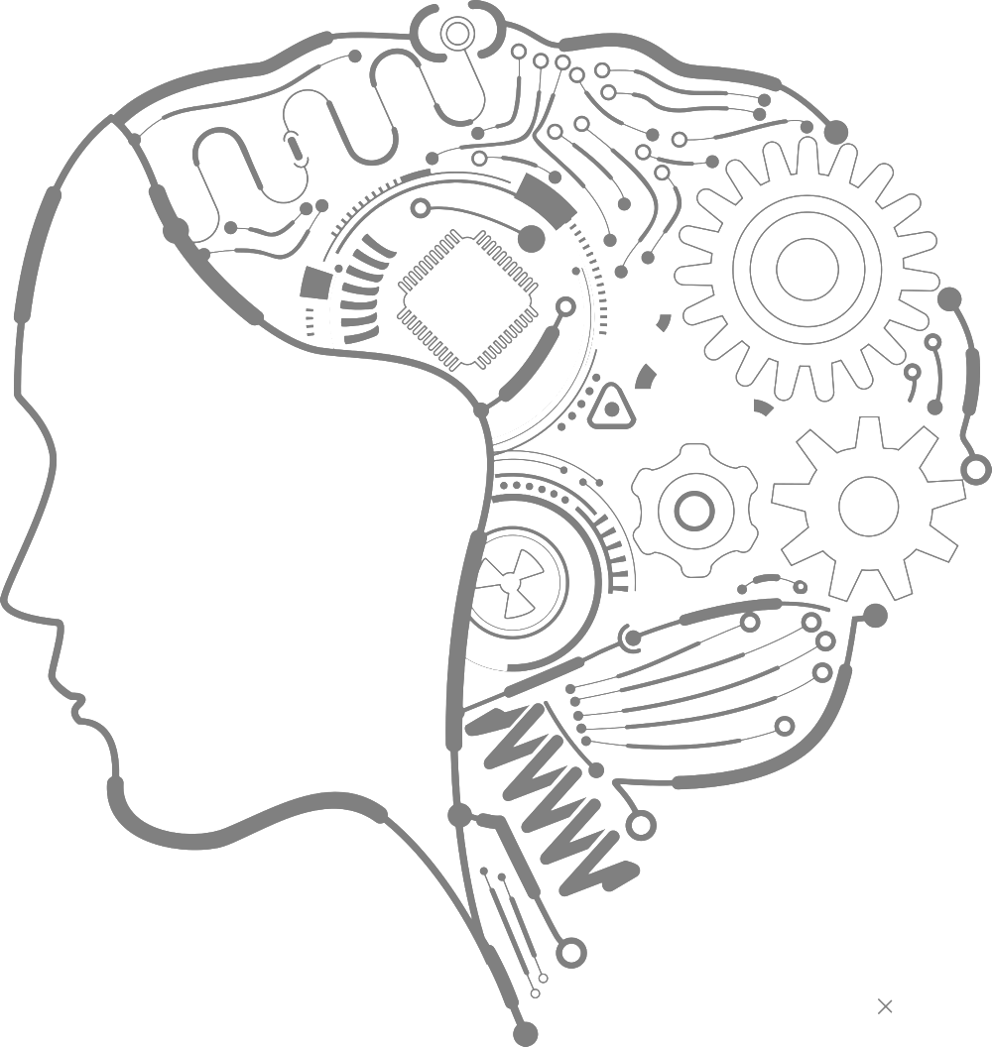
LANE-697
Special Topics in Linguistics
Artificial Intelligence
Saud Alzahrani
2nd Semester, 2019

Slide 2
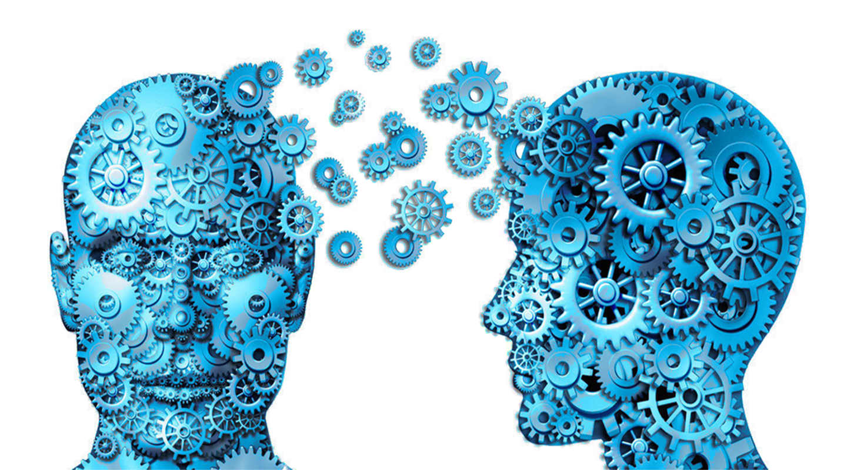
- What is Artificial Intelligence ?

Slide 3
It is a branch of computer science which is :
  - The science of making machines do things that would require intelligence if done by men. (Minsky)
  - The exciting new effort to make computers think. (Haugeland)
  - The study of the computations that make it possible to perceive, reason, and act. (Winston)
  - The study of how to do things which at the moment people do better. (Rich & Knight)
  - The part of computer science concerned with design of computer
  systems that exhibit human intelligence. (From the Concise
  Oxford Dictionary).
From the above definitions, we can see that AI has two major roles:
  - Study the intelligent part concerned with humans.
  - Represent those actions using computers.

Slide 4
- History Of Artificial Intelligence:
- The term " Artificial intelligence” was first coined by John McCarthy in 1956 when he held the first academic conference on the subject.
- In 1950 Alan Turing proposed the Turing test as a measure of machine intelligence and it is still used today to determine a machine's ability to " think " like a human.
- Mechanical men and artificial begins appear in Greek myths.
- In the Middle Ages, there were rumors of secret mystical or alchemical means of placing mind into matter.

Slide 5
- Foundations of AI :
Different fields have contributed to AI in the form of ideas, viewpoints and techniques.
Philosophy: Logic, reasoning, mind as a physical system, foundations of learning, language and rationality.
Psychology: adaptation, phenomena of perception and motor control.
Economics: formal theory of rational decisions, game theory.
Linguistics: knowledge representation, grammar.
Neuroscience: physical substrate for mental activities.
Control theory: homeostatic systems, stability, optimal agent design.

Slide 6
- Fields of Artificial Intelligence:
Expert systems : programming computers to make decisions in real-life situations (for example, some expert systems help doctors diagnose diseases based on symptoms).
Natural language: programming computers to understand natural human languages .
Neural networks: Systems that simulate intelligence by attempting to reproduce the types of physical connections that occur in animal brains .
Games playing: programming computers to play games such as chess and checkers .
Robotics: programming computers to see and hear and react to other sensory stimuli

Slide 7
- Sub-fields of Artificial Intelligence:
1-Machine Learning:
Develop algorithms that allow computers to “learn”.
2- Natural Language Processing:
Develop computers that can understand human (“natural”) language and speak human language. Computers would be much easier to use with Natural Language Interface. Many approaches to NLP are based on Machine.
3- Computer Vision:
How to design computers that can see (that is understand and interpret information in images/video).

Slide 8
- Language and Artificial Intelligence:
Languages Artificial intelligence researchers have developed several specialized programming languages for artificial intelligence which include IPL, Lisp, Prolog, STRIPS, Planner, POP-11 etc.

Slide 9
- Some Advantages of Artificial Intelligence:
  more powerful and more useful computers.
  new and improved interfaces.
  solving new problems.
  better handling of information.
  relieves information overload.
  conversion of information into knowledge.

Slide 10
- Some disadvantages of Artificial Intelligence:
  increased costs.
  difficulty with software development - slow and expensive.
  few experienced programmers.

Slide 11
- One example Artificial Intelligence:
https://www.youtube.com/watch?v=jWlzeV8_hEU

Slide 12
- Future scope of AI :
In the next ten years technologies in narrow fields such as speech recognition will continue to improve and will reach human levels.
In 10 years AI will be able to communicate with humans in unstructured English using text or voice, navigate ( not perfectly in an unprepared environment and will have some basic common sense (and domain-specific intelligence).
However, the field of artificial consciousness remains in its infancy.
The early years of the 21st century should see dramatic strides forward in this area yet.

Slide 13
Conclusion :
In it’s short existence, AI has increased understanding of the nature of intelligence and provided an impressive array of application in a wide range of areas.
It has sharpened understanding of human reasoning, and of the nature of intelligence in general.
At the same time, it has revealed the complexity of modeling human reasoning providing new areas and rich challenges for the future.

Slide 14
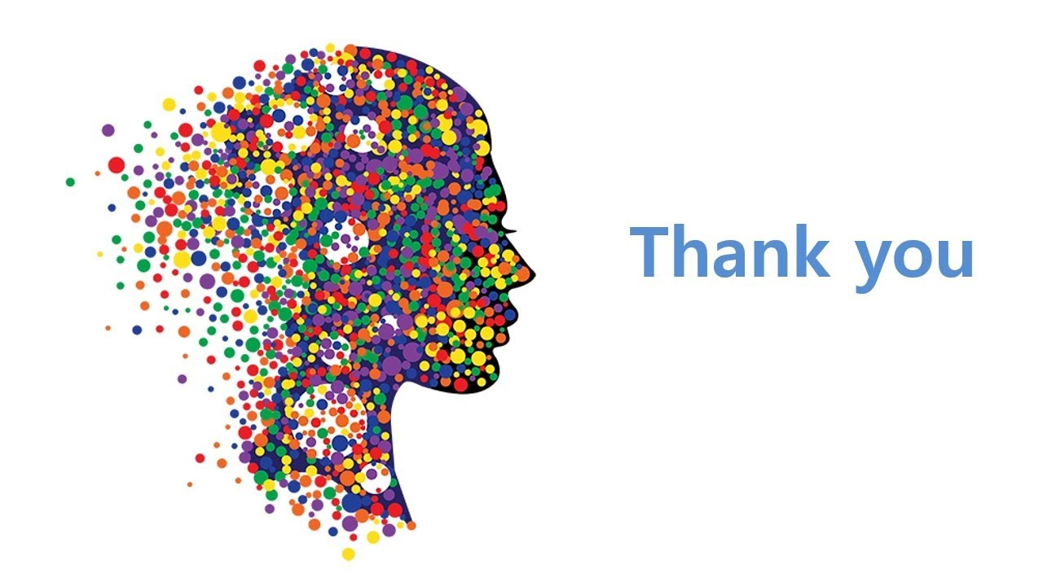
The end!

Slide 15
Resources:
- “ARTIFICIAL INTRLLIGENCE” by Elaine Rich & Kevin Knight www.wikipedia.com- www.slideshare.com www.google.com
- www.ai.mit.edu www.techquest.com .
- http :// machineslikeus . com / news / whatever - happened - artificial – intelligence.
- http :// en . wikipedia . org / wiki / Artificial_intelligence.

Slide 16
الذكــــاء الاصطناعي ..
الترجمة العربية ..

Slide 17
- ماهو الذكاء الاصطناعي ؟
هو فرع لعلوم الكمبيوتر وهو:
(Minsk)علم صنع آلات تفعل الأشياء التي تتطلب ذكاء إذا قام به الانسان المجهود الجديد المثير لجعل أجهزة الكمبيوتر تفكر. –
- دراسة الحسابات التي تجعل من الممكن إلادراك ، العقل ، والتصرف.
(Winston)
- دراسة كيفية عمل الأشياء التي يقوم بها الناس في الوقت الحالي.
(Rich & Knight)
- جزء من علوم الكمبيوتر المعنية بتصميم أنظمة الكمبيوتر التي تعرض الذكاء البشري (من قاموس أكسفورد الموجز).
من التعريفات المذكورة أعلاه ، يمكننا أن نرى أن للذكاء الصطناعي دوران رئيسيان:
- دراسة الجزء الذكي الذي يهتم بالبشر.
- تمثيل تلك الإجراءات باستخدام أجهزة الكمبيوتر.

Slide 18
- تاريخ الذكاء الاصطناعي:
- ابتكر جون مكارثي مصطلح "الذكاء الاصطناعي" في عام 1956 عندما عقد أول مؤتمر أكاديمي حول هذا الموضوع.
- في عام 1950 ، اقترح آلان تورينج اختبار تورينج كمقياس للذكاء الآلي ولا يزال يستخدم اليوم لتحديد قدرة الآلة على "التفكير" كإنسان.
- ظهر الرجال الآليين بدأوا في الأساطير اليونانية.
- في العصور الوسطى ، كانت هناك شائعات عن الوسائل السرية أو الخيميائية السرية لوضع العقل في المادة.

Slide 19
- أسس الذكاء الاصطناعي:
قد ساهمت مختلف المجالات في الذكاء الإصطناعي في شكل أفكار ووجهات نظر وتقنيات.
الفلسفة: المنطق ، العقل ، العقل كنظام مادي ، أسس التعلم ، اللغة والعقلانية.
علم النفس: التكيف ، وظهور الإدراك والتحكم في المحركات.
الاقتصاد: النظرية الرسمية للقرارات العقلانية ، نظرية الألعاب.
اللسانيات: تمثيل المعرفة ، القواعد.
علم الأعصاب: الركيزة المادية للأنشطة العقلية.
نظرية التحكم: أنظمة الاستتباب ، الاستقرار ، تصميم العامل الأمثل.

Slide 20
- مجالات الذكاء الاصطناعي:
الأنظمة الخبيرة: برمجة أجهزة الكمبيوتر لاتخاذ القرارات في مواقف الحياة الحقيقية (على سبيل المثال ، تساعد بعض الأنظمة الخبيرة الأطباء على تشخيص الأمراض على أساس الأعراض).
اللغة الطبيعية: برمجة أجهزة الكمبيوتر لفهم اللغات البشرية الطبيعية.
الشبكات العصبية: الأنظمة التي تحاكي الذكاء عن طريق محاولة إعادة إنتاج أنواع الوصلات المادية التي تحدث في أدمغة الحيوانات.
ألعاب اللعب: برمجة أجهزة الكمبيوتر للعب ألعاب مثل لعبة الشطرنج والدقائق.
الروبوتات: برمجة أجهزة الكمبيوتر لمعرفة وسماع والتفاعل مع المحفزات الحسية الأخرى

Slide 21
- المجالات الفرعية للذكاء الاصطناعي:
1- التعلم الآلي:
تطوير الخوارزميات التي تسمح لأجهزة الكمبيوتر "بالتعلم".
2- معالجة اللغات الطبيعية:
تطوير أجهزة الكمبيوتر التي يمكنها فهم اللغة البشرية ("الطبيعية") والتحدث باللغة البشرية. سيكون من الأسهل استخدام أجهزة الكمبيوتر مع واجهة اللغة الطبيعية. تستند العديد من الطرق إلى البرمجة اللغوية العصبية على الآلة.
3- رؤية الكمبيوتر:
كيفية تصميم أجهزة الكمبيوتر التي يمكن أن ترى (التي تفهم وتفسر المعلومات في الصور / الفيديو).

Slide 22
- اللغة والذكاء الاصطناعي:
قام باحثوا لغات الذكاء الاصطناعي بتطوير العديد من لغات البرمجة المتخصصة للذكاء الاصطناعي والتي تشمل
IPL، Lisp، Prolog، STRIPS، Planner، POP-11
إلخ.

Slide 23
- بعض مزايا الذكاء الاصطناعي:
  - أجهزة كمبيوتر أكثر قوة وأكثر فائدة.
  - واجهات جديدة ومحسنة.
  - حل مشاكل جديدة.
  - معالجة أفضل للمعلومات.
  - تخفف من المعلومات الزائدة.
  تحويل المعلومات إلى معرفة.

Slide 24
- بعض عيوب الذكاء الاصطناعي:
  - زيادة التكاليف.
  - صعوبة في تطوير البرمجيات - بطيئة ومكلفة.
  - قلة المبرمجين ذوي الخبرة.

Slide 25
- أحد الأمثلة على الذكاء الاصطناعي:
https://www.youtube.com/watch?v=jWlzeV8_hEU

Slide 26
- النطاق المُقبل للذكاء الإصطناعي:
- في السنوات العشر القادمة ، ستستمر التقنيات في المجالات الضيقة مثل التعرف على الكلام في التحسن وستصل إلى المستويات البشرية.
- في غضون 10 سنوات ، سيتمكن الذكاء الاصطناعي من التواصل مع البشر بلغة غير منظمة باستخدام النص أو الصوت ، والتنقل (ليس بشكل مثالي في بيئة غير مهيأة وسيكون لديهم بعض الحس العام الأساسي (والذكاء الخاص بالمجال).
- ومع ذلك ، فإن مجال الوعي الاصطناعي لا يزال في مهدها.
- ينبغي أن تشهد السنوات الأولى من القرن الحادي والعشرين خطوات كبيرة إلى الأمام في هذا المجال حتى الآن.

Slide 27
خاتمة:
- في وجودها القصير ، زاد الذكاء الاصطناعى من فهم طبيعة الذكاء وقدم مجموعة رائعة من التطبيقات في مجموعة واسعة من المجالات.
شحذ فهم المنطق البشري وطبيعة الذكاء بشكل عام.
- في الوقت نفسه ، كشفت عن تعقيد نمذجة التفكير البشري الذي يوفر مجالات جديدة وتحديات غنية للمستقبل.

Slide 28
Review Questions
What is Artificial Intelligence ?
Who is the first that he coined the term of artificial intelligence?
What are the foundations of artificial intelligence ?
What are the fields of artificial intelligence ?
Mention some of the advantages and disadvantages of artificial intelligence?

Slide 29
أسئلة المُراجعـــة
ما هو الذكاء الاصطناعي؟
من هو أول من صاغ مصطلح الذكاء الاصطناعي؟
ما هي أسس الذكاء الاصطناعي؟
ماهي مجالات الذكاء الاصطناعي؟
أذكر بعض مزايا وعيوب الذكاء الاصطناعي؟

